Slide 1
ОСОБЕННОСТИ ПОДГОТОВКИ К НАПИСАНИЮ
КРАЕВОЙ СЕМИНАР
СОЧИНЕНИЯ-РАССУЖДЕНИЯ
В ФОРМАТЕ ОГЭ ПО РУССКОМУ ЯЗЫКУ
ФИСУН ИРИНА АЛЕКСАНДРОВНА, УЧИТЕЛЬ РУССКОГО ЯЗЫКА И ЛИТЕРАТУРЫ МБОУ СОШ №6 ИМЕНИ КАСЬЯНЕНКО АННЫ ФИЛИППОВНЫ МО ТИМАШЕВСКИЙ РАЙОН
08.11.2023

Slide 2
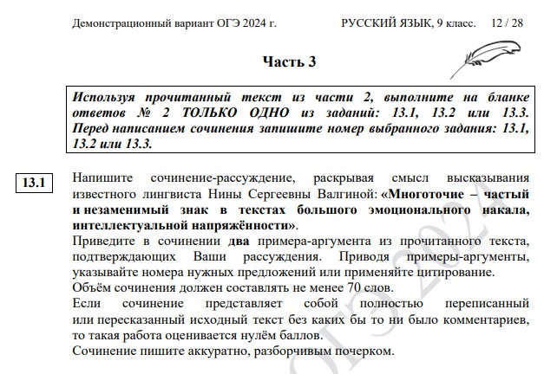
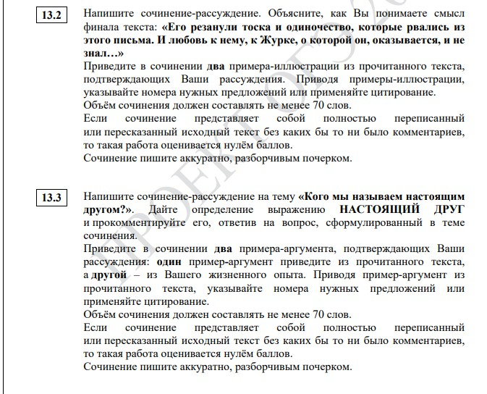
ЧАСТЬ 3 (альтернативное задание 13) – задание с развёрнутым ответом (сочинение), проверяющее умение создавать собственное высказывание на основе прочитанного текста.

Slide 3
ЗАДАНИЕ 13:
СОЧИНЕНИЕ-РАССУЖДЕНИЕ.
Рассуждение состоит из следующих частей:
▶ Вступление – тезис
▶ Основная часть – доказательства (аргументы) + примеры
▶ Заключение – вывод
Отсутствие в сочинении одного из элементов
композиции
рассматривается как ошибка и будет стоить потери балла.
Формулировки почти такие же, как и были. НО есть небольшая разница!
Изменена формулировка 13.3.
Теперь сначала указана тема (в форме вопроса), а потом предложено дать определение и прокомментировать.
▶ Аргументы требуются всё такие же: один из текста, второй «из жизни»

Slide 4
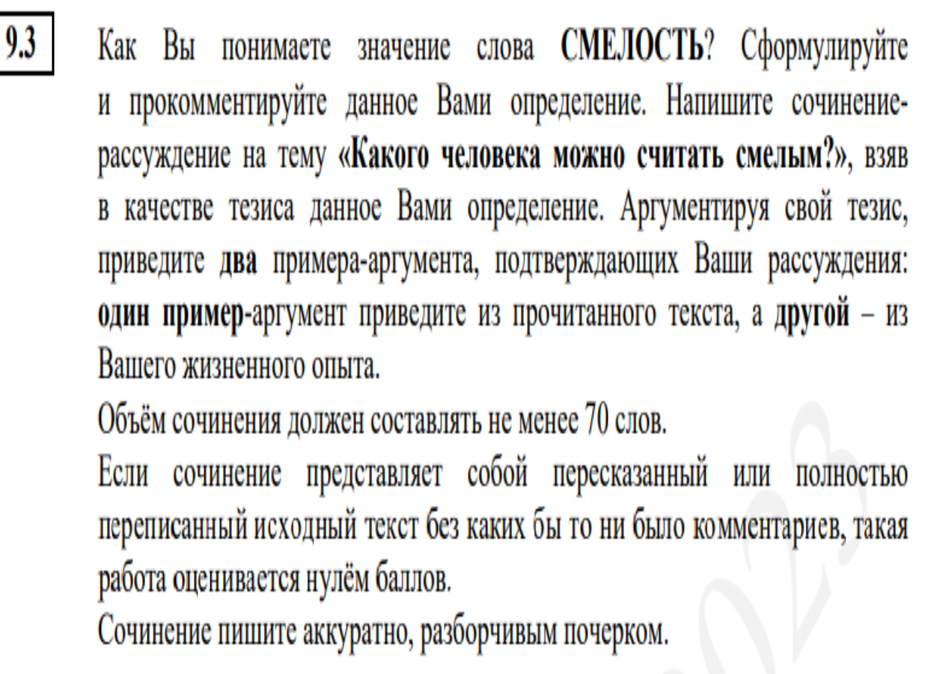
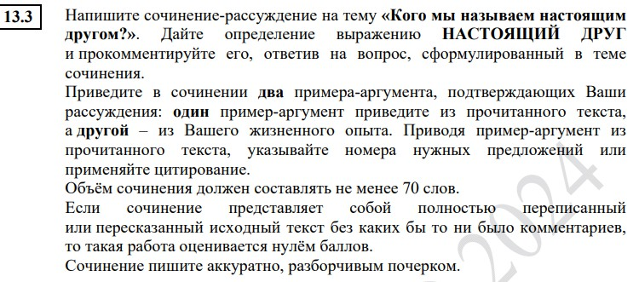
ИЗМЕНЕНИЯ В КИМ ОГЭ-2024 (3 ЧАСТЬ)
1.ИЗМЕНЕНА ФОРМУЛИРОВКА 13.3 (сочинение по термину)
БЫЛО СТАЛО

Slide 5
ИЗМЕНЕНИЯ В КИМ ОГЭ-2024 (3 ЧАСТЬ)
КОЛИЧЕСТВО СЛОВ В СОЧИНЕНИИ – 70 и не меньше,
иначе по всем критериям С1К1–С1К4 - 0 баллов.
ИЗМЕНИЛОСЬ КОЛИЧЕСТВО БАЛЛОВ ЗА СОЧИНЕНИЕ:
7 БАЛЛОВ ВМЕСТО 9
С1К1 – 1 балл (вместо 2)
С2К1 – 1 балл (вместо 2)
С3К1 – 1 балл (вместо 2)
С1К4 – 1 балл (вместо 2)
С2К4 – 1 балл (вместо 2)
С3К4 – 1 балл (вместо 2)

Slide 6
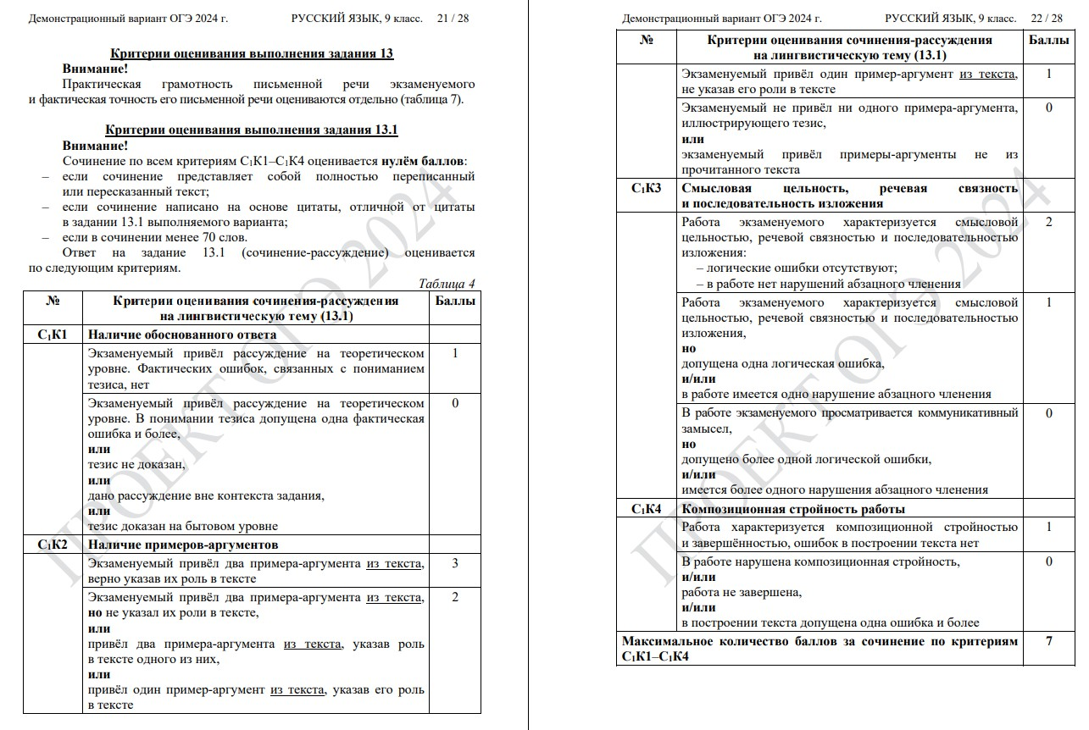
СОЧИНЕНИЕ 13.1
1
1

Slide 7
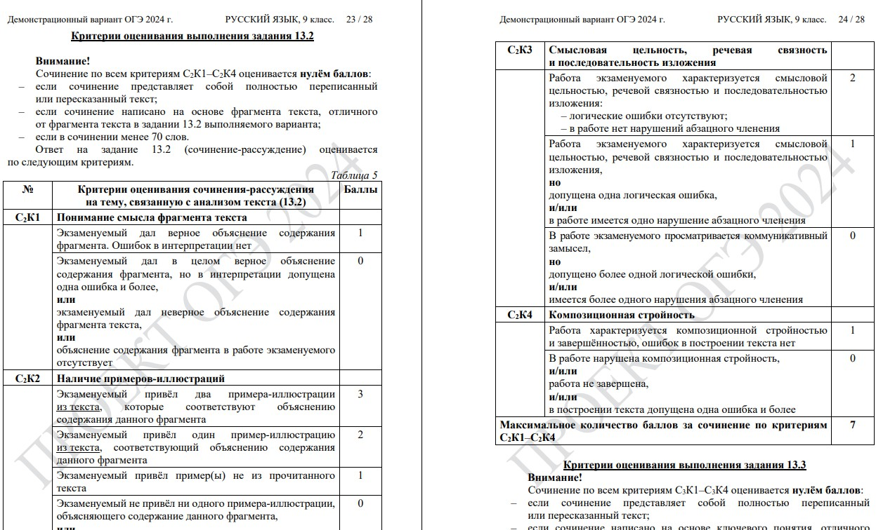
СОЧИНЕНИЕ 13.2
1
1

Slide 8
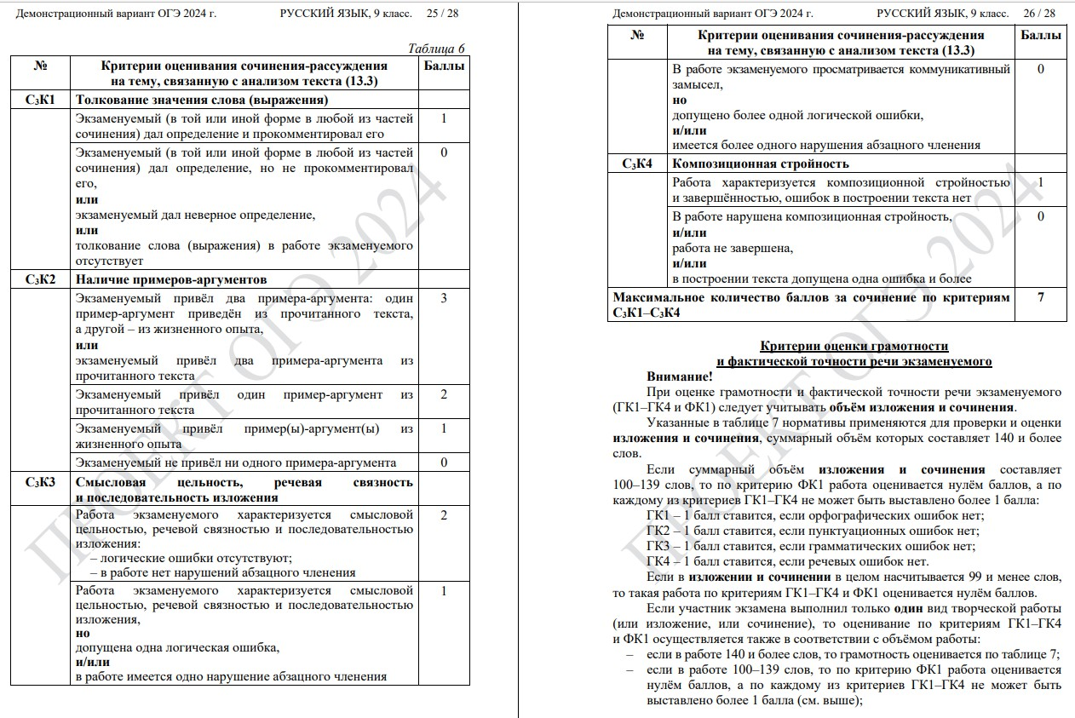
СОЧИНЕНИЕ 13.3
1
1

Slide 9
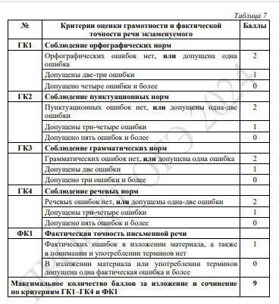
ИЗМЕНЕНИЯ В КИМ ОГЭ-2024 (3 ЧАСТЬ)
4. УМЕНЬШИЛОСЬ КОЛИЧЕСТВО БАЛЛОВ
ЗА ФАКТИЧЕСКУЮ ТОЧНОСТЬ: 1 БАЛЛ ВМЕСТО 2.
1

Slide 10
ЗАДАНИЕ 13.1
(СОЧИНЕНИЕ НА ЛИНГВИСТИЧЕСКУЮ ТЕМУ)

Slide 11
ЗАДАНИЕ 13.1
(СОЧИНЕНИЕ НА ЛИНГВИСТИЧЕСКУЮ ТЕМУ)
Тематика цитат, которые могут быть предложены на ОГЭ:
РУССКИЙ ЯЗЫК, ЕГО БОГАТСТВО
РЕЧЬ, ГРАМОТНОСТЬ РЕЧИ
ТЕКСТ, ЕГО ОСОБЕННОСТИ
РОЛЬ ХУДОЖЕСТВЕННЫХ СРЕДСТВ ЯЗЫКА
ЛЕКСИКА
МОРФОЛОГИЯ
СИНТАКСИС
ГРАММАТИКА
ПУНКТУАЦИЯ (РОЛЬ ЗНАКОВ ПРЕПИНАНИЯ)
СЛОВООБРАЗОВАНИЕ

Slide 12
ЦИТАТЫ О РУССКОМ ЯЗЫКЕ
Русский и советский писатель, сценарист и педагог К. Г. Паустовский утверждал: «С русским языком можно творить чудеса. Нет ничего такого в жизни и в нашем сознании, чего нельзя было бы передать русским словом… Нет таких звуков, красок, образов и мыслей, для которых не нашлось бы в нашем языке точного выражения».
Русский писатель и переводчик А. И. Куприн утверждал: «Русский язык в умелых руках и в опытных устах - красив, певуч, выразителен, гибок, послушен, ловок и вместителен».
Писатель, журналист и публицист В. Г. Короленко утверждал: «Русский язык достаточно богат, он обладает всеми средствами для выражения самых тонких ощущений и оттенков мысли».

Slide 13
(1)Я что-то не слышал ни об одном мальчишке, который мог бы пробраться на дровяной склад и подойти к Урсу. (2)Но я знаю девчонку Кэт –
она может.
(3)Урс огромный. (4)У него шерсть свалялась сосульками. (5)Со лба сосульки спадают на глаза. (6)Урс пострашнее любого волка. (7)У него холодные глаза и влажные клыки величиной с палец. (8)Он с одного жулика сорвал штаны и покусал его будь здоров. (9)Страшно злобный пёс. (10)Но Кэт говорит, что он добряк.
(11)У Кэт не было своей собаки и не было надежды на собаку – она стала присматриваться к Урсу. (12)Расхаживала у дровяного склада и всё посматривала на Урса. (13)А он не обращал на неё внимания. (14)Тогда Кэт подошла к рыжей проволоке и дёрнула так, что раздался звон. (15)В два прыжка Урс очутился рядом. (16)Глаза блестели из-за шерстяных сосулек, и желтоватые клыки грозно обнажились. (17)Он хрипло зарычал, но Кэт стояла на месте. (18)Урс отрывисто залаял и бросился на проволоку, которая прогнулась и зазвенела. (19)В своей злобе он не почувствовал шипов. (20)Кэт приблизила к нему посиневшее лицо и заговорила.
(21)Оказывается, собаку мало кормить. (22)Необходимо, чтобы с ней разговаривали. (23)С Урсом никто не разговаривал. (24)Представьте себе, что мимо вас идёт множество людей и никто вас не замечает, никто с вами не разговаривает. (25)Это потяжелее голода. (26)Честное слово.
(27)Кэт заговорила с Урсом. (28)Он рычал, рвал проволоку, а она уговаривала его, называла ласковыми именами, словно перед ней был
беспомощный щенок, большелапый, с шелковистой шерстью, ещё не научившийся лаять.
(29)Урс, конечно, не понимал, о чём говорит Кэт: собака, с которой никто никогда не разговаривал, не понимает слов. (30)Но он чувствовал в голосе длинноногой девчонки то, чего ему недоставало. (31)Он понимал не слова, а голос. (32)Её голос понравился Урсу, пришёлся ему по душе.
(33)Он даже наклонил голову набок – это первый признак, что собака слушает, участвует в разговоре.
(34)Злобный пёс стал поджидать Кэт у колючей проволоки. (35)Когда она приходила, Урс неловко махал хвостом, ему это было непривычно. (36)Она, конечно, приносила ему кое-что, но для такого здорового пса кусок колбасы с хлебом – ровным счётом ничего. (37)Он ждал её не из-за колбасы.
(38)Кэт подолгу стояла на морозе перед дровяным складом, а Урс сидел на снегу и смотрел на неё сквозь шерстяные сосульки. (39)И вместо клыков выпускал кончик языка. (40)Потом Кэт протянула ему руку. (41)Он зарычал по привычке и тут же поджал хвост – от стыда. (42)Кэт не отдёрнула руку. (43)Она была или очень смелой, или очень доверяла Урсу. (44)Она запустила руку в его грязную нечёсаную шерсть. (45)И он зажмурил глаза от счастья.
(46)В один из воскресных дней, когда склад был закрыт, Кэт подлезла под колючую проволоку и двинулась навстречу Урсу. (47)И люди, идущие мимо, заволновались, закричали от страха за глупую тонконогую девчонку, которая оказалась лицом к лицу со страшным Урсом.
(48)Но она-то знала, что Урс добряк. (49)И он не разорвал её на части, а тёрся кудлатой мордой о её ногу. (50)Кэт усадила огромного пса и стала расчёсывать его гребнем. (51)Она рвала гребень изо всех сил – попробуй расчеши такого! – но Урс не рычал, не огрызался. (52)Терпел. (53)Ему даже было приятно, и он с благодарностью поглядывал на девочку. (54)Она дала Урсу какие-то витамины для глаз. (55)И он лизнул их языком.
(56)Потом они пошли между штабелей дров, рядом, Урс и Кэт. (По Ю. Яковлеву*)

Slide 14
ПРИМЕР СОЧИНЕНИЯ 13.1
Задание 13.1. Напишите сочинение-рассуждение, раскрывая смысл высказывания известного лингвиста Фёдора Ивановича Буслаева: «Вся сила суждения содержится в сказуемом. Без сказуемого не может быть суждения».
Известный лингвист Фёдор Иванович Буслаев утверждал: «Вся сила суждения содержится в сказуемом. Без сказуемого не может быть суждения». Попробую раскрыть
смысл данного высказывания, с которым трудно не согласиться. Действительно, сказуемое – это главный член предложения, который обозначает действие предмета, может выражаться любой частью речи. Без сказуемых трудно представить повествование. Они
помогают описать действия, отношения между событиями, людьми.
Обратимся к тексту Ю.Яковлева, в котором рассказывается о девочке Кэт, приручившей пса. Сказуемые «не разорвал, тёрся, усадила, стала расчёсывать, не рычал, не огрызался…» помогают представить описываемые события, не нарушая последовательности их совершения (предложения 49 – 56). Мы точно представляем, как меняется отношение пса к девочке.
Рассуждение автора о том, как нужно относиться к собаке, понятно благодаря
сказуемым «мало кормить, разговаривали» (предложения 21 – 25).
Итак, прав Ф.И.Буслаев, утверждая, что «без сказуемого не может быть суждения».

Slide 15
ЗАДАНИЕ 13.2
(СОЧИНЕНИЕ ПО ФРАЗЕ)

Slide 16
ЧТО ТАКОЕ «СОЧИНЕНИЕ ПО ФРАЗЕ» ?
Сочинение по фразе или по заданному тексту – это сочинение о смысле фрагмента из исходного текста.
Основным содержанием такого сочинения будет анализ (а не пересказ) информации, которая содержится в тексте.

Slide 17
ПРИМЕР СОЧИНЕНИЯ 13.2
Задание 13.2. Напишите сочинение-рассуждение. Объясните, как Вы понимаете финал
данного текста: «Потом они пошли между штабелей дров, рядом, Урс и Кэт».
Текст Ю. Яковлева заканчивается словами: «Потом они пошли между штабелей дров, рядом, Урс и Кэт». Как я понимаю данный финал? Попробую объяснить.
В предложенном тексте рассказывается о девочке Кэт, приручившей пса. У неё не было своей собаки, поэтому Кэт стала присматриваться к Урсу. Сначала она с ним заговорила: «собаку мало кормить». Пёс стал понимать её голос, участвовать в разговоре («наклонил голову набок», «неловко помахал хвостом») при её появлении. Когда же она запустила руку в его шерсть, «он зажмурил глаза от счастья». Урс в конце концов почувствовал в Кэт друга и «не разорвал её на части», а «с благодарностью поглядывал на девочку», когда она его расчёсывала. Доброе отношение Кэт изменило Урса, он стал дружелюбным.
Таким образом, финал текста – это счастливый конец взаимоотношений между злым псом и доброй девочкой: они стали друзьями.

Slide 18
КЛИШЕ СОЧИНЕНИЯ – РАССУЖДЕНИЯ 13.2
Известный русский писатель в финале текста пишет: « ».
В чем же смысл данного фрагмента? Попробуем разобраться в этом вопросе.
Я думаю, что автор в предложенном для анализа фрагменте текста говорит о том, что . В представленной фразе содержится главная мысль текста.
Чтобы подтвердить сказанное, обратимся к предложениям текста.
Смысл предложений в том, что .
Для второго примера рассмотрим предложения. В них автор обращает внимание на то, что . Это подтверждает мысль основного тезиса.
Таким образом, мы доказали .

Slide 19
ЗАДАНИЕ 13.3
(СОЧИНЕНИЕ ПО ТЕРМИНУ)

Slide 20
ПРИМЕР СОЧИНЕНИЯ 13.3
Задание 13.3. Напишите сочинение-рассуждение на тему «В чём может проявляться доброта?». Дайте
определение понятию ДОБРОТА и прокомментируйте его, ответив на вопрос, сформулированный в теме сочинения. Приведите два примера-аргумента, подтверждающие Ваши рассуждения: один пример-аргумент приведите из прочитанного текста, а второй – из Вашего жизненного опыта.
Что такое доброта? Я думаю, это душевное качество человека, которое выражается в нежном и заботливом отношении к людям и животным, готовности бескорыстно помогать другим. Доброта – это способность сочувствовать и сострадать, искреннее желание помочь всем. Она проявляется в поступках и словах, направленных на благо других, и способна изменить не только человека, но и животное в лучшую сторону.
В тексте Ю.Яковлева рассказывается о доброй девочке Кэт, которая приручила «страшно злобного пса», потому что проявила заботливое отношение к Урсу. Сначала доброе слово (предложения 21-22), потом ласка (предложения 44-45) и забота сделали своё дело: доброта изменила пса в лучшую сторону.
О доброте пишет В.Распутин в рассказе «Уроки французского». Учительница проявила заботливое отношение к рассказчику, искренне желала помочь герою, оказавшемуся в трудной ситуации. Лидия Михайловна пригласила мальчика на дополнительные занятия, чтобы не только подтянуть его знания по французскому языку, но и накормить его. Когда гордый мальчик отказывается от еды и посылки, учительница находит другой способ помочь герою: она играет в «замеряшки» на деньги. Автор показывает, что Лидия Михайловна совершала добрые поступки искренне и бескорыстно, пожертвовала работой, чтобы помочь тому, кто нуждался в поддержке.
Итак, доброта проявляется в бескорыстном стремлении помочь окружающим людям и другим живым существам, которые в этом нуждаются.

Slide 21
Понятие | Толкование понятия | Темы сочинений по текстам ОБЗ сайта ФИПИ
Авторитет | - общепризнанное значение, влияние, признание выдающихся достижений, знаний, умений, навыков, способностей. | Как завоевать авторитет?
Бескорыстность | - отсутствие стремления к личной выгоде, наживе. | Как характеризует человека бескорыстность?
Благодарность | -чувство признательности за сделанное добро, а также различные способы выражения этого чувства. | Как характеризует умение быть благодарным?
Взаимовыручка | - взаимная, обоюдная помощь, выручка в каком-либо деле, поддержка. | Почему нельзя бросать человека в беде?
Взаимопонимание | - согласие, взаимное понимание, единодушие во мнениях и поступках. | Что значит понять другого человека?
Воображение | - способность воображать, творчески мыслить, фантазировать | Для чего человеку нужно воображение?
Внутренний мир человека | - некое психическое пространство, в котором помещается вся духовная жизнь личности. Внутренний мир обеспечен нашими мыслями, эмоциями, переживаниями, чувствами. | Как раскрывается внутренний мир человека? Как поступки характеризуют внутренний мир человека?

Slide 23
1. ПОНЯТИЕ — это СИНОНИМ
АВТОРИТЕТ — это признание окружающими достоинств или заслуг другого человека.
ВЗАИМОВЫРУЧКА — это оказание друг другу помощи, поддержки в трудной ситуации.
ВЫБОР — это принятие одного решения из имеющегося множества вариантов.
ДРУЖБА — это близкие взаимоотношения между людьми, основанные на доверии, поддержке, понимании.
ЗАБОТА О ЛЮДЯХ – это искреннее беспокойство об их благополучии.
МЕЧТА — это заветное желание человека.
НРАВСТВЕННЫЙ ВЫБОР – это решение, которое принял человек, ориентируясь на свою совесть, жизненные принципы и общепринятые представления о законах жизни.
НРАВСТВЕННЫЕ ЦЕННОСТИ — это общепринятые нормы морали, в основе которых лежат любовь и добро.
ОБЩЕЕ ДЕЛО – это действия группы людей, объединённых ради достижения одной
цели.
ПРОЩЕНИЕ — это отпущение вины тому, кто тебя обидел.

Slide 24
2. ПОНЯТИЕ – это ЧУВСТВО (чего?) или ЧУВСТВО, которое …
БЛАГОДАРНОСТЬ — это чувство признательности другому человеку за сделанное добро, а также выражение этого чувства.
ЗАВИСТЬ — это неприятное чувство, которое возникает у человека при виде благополучия, успехов, достоинств других людей.
ЛЮБОВЬ материнская – это сильное чувство, которое испытывает мать к своему ребёнку.
ЛЮБОВЬ к жизни — это сильное чувство, которое заставляет человека преодолевать смерть.
ЛЮБОВЬ к родителям — это глубокое чувство привязанности, которое испытывает ребёнок к отцу и матери.
СЧАСТЬЕ — это чувство высшего удовлетворения жизнью.

Slide 25
3. ПОНЯТИЕ – это СПОСОБНОСТЬ/ УМЕНИЕ + глагол
БЕСКОРЫСТНОСТЬ — это способность делать людям добро от чистого сердца, без личной выгоды, не требуя за это никакого вознаграждения.
ВЗАИМОПОНИМАНИЕ — это способность слышать и понимать друг друга.
ВООБРАЖЕНИЕ/ФАНТАЗИЯ — это способность человека создавать в своём сознании различные образы, придумывать то, чего не существует в реальности.
ОТВЕТСТВЕННОСТЬ — это способность человека добровольно брать на себя
определённые обязательства и выполнять их.
ОТВЕТСТВЕННОСТЬ за свои поступки — это способность давать отчет в своих действиях и отвечать за их возможные последствия.
ПАМЯТЬ СЕРДЦА — это способность человека помнить о том, что ему дорого, что произвело на него сильное впечатление.
УВАЖЕНИЕ К ЧЕЛОВЕКУ — это умение считаться с его интересами, способность видеть и признавать его достоинства, замечать индивидуальность, взаимодействовать, не причиняя морального или физического вреда.

Slide 26
4. ПОНЯТИЕ – это НРАВСТВЕННОЕ / ДУШЕВНОЕ КАЧЕСТВО ЧЕЛОВЕКА
ДОБРОТА — это важное нравственное качество человека, на котором держится мир.
РЕШИМОСТЬ — это душевное качество человека, которое проявляется в преодолении чувства страха ради достижения высоких и благородных целей.
СИЛА ДУХА — одно из важных душевных качеств, делающих человека сильным не физически, а морально.
5. ПОНЯТИЕ (прил. + СУЩ.) – это СУЩ., который …
ВНУТРЕННИЙ МИР человека — это его духовный мир, который состоит из чувств, мыслей, переживаний, представлений об окружающей действительности, фантазий.
ДРАГОЦЕННЫЕ КНИГИ — это особенные книги, которые чем-то дороги человеку.
НАСТОЯЩЕЕ ИСКУССТВО — это такое искусство, которое способствует духовному и эмоциональному обогащению человека.

Slide 27
6. ПОНЯТИЕ — это ТО, что / это ЧТО-ТО
ЖИЗНЕННЫЕ ЦЕННОСТИ — это то, что человек считает важным в своей жизни, это его убеждения о том, что является для него наивысшим благом.
КРАСОТА — это то, что вызывает у человека эстетическое наслаждение, что заставляет его любоваться, восхищаться, испытывать благоговение и получать удовольствие от созерцания.
ЧУДО — это что-то необычное, неожиданное, вызывающее удивление.
7. ПОНЯТИЕ с НЕ- — это ОТСУТСТВИЕ (чего?)
1. НЕУВЕРЕННОСТЬ В СЕБЕ — это отсутствие веры в себя, свои силы, возможности и способности.
8. ПОНЯТИЕ-ГЛАГОЛ – это ГЛАГОЛ
ПРИЗНАТЬ СВОИ ОШИБКИ – это значит осознать свою неправоту, раскаяться в содеянном.
ПРИЙТИ НА ПОМОЩЬ – это значит проявить чуткость, отзывчивость, доброту к тому, кто попал в непростую ситуацию.
ПРОЯВЛЯТЬ ВНИМАНИЕ К ЧЕЛОВЕКУ — это значит видеть, что его беспокоит, и поддерживать словом и делом.

Slide 28
ИНТЕЛЛЕКТ-КАРТА

Slide 29
ИНТЕЛЛЕКТ-КАРТА

Slide 30
ИНТЕЛЛЕКТ-КАРТА

Slide 31
ИНТЕЛЛЕКТ-КАРТА

Slide 32
СИНКВЕЙН
1.Выбор 2.Осознанный, верный
Принять, предпочесть, сделать
Жизнь - это постоянный выбор 5.Решение
Выбор – это осознанное принятие решения из имеющегося множества вариантов.
-----------------------
Искренняя, неподдельная.
Помогает, согревает, восхищает.
Жизнь становится ярче. 5.Благодушие.

Slide 33
КЛАСТЕР

Slide 34
ПРИЁМ "ОБЛАКА МЫСЛЕЙ"

Slide 35
УСПЕХА ВАМ В ПОДГОТОВКЕ К ЭКЗАМЕНАМ!

